Slide 1
基于模型相似度的炉况分析
庞人铭

Slide 2
目录
背景简介
数据
已有方法
主要难点
案例分析
模型相似度
Multiple PCA
广义MSI与狭义MSI
基于MSI的大数据分析
相似度矩阵图像分析
聚类分析
炉况质量评测

Slide 3
目录
背景简介
数据
已有方法
主要难点
案例分析
模型相似度
基于MSI的大数据分析

Slide 4
数据长啥样
工长判断炉况后的人工调整：减风、减煤、卸顶压、减氧……
热风炉换炉
上料（焦炭、铁矿石）

Slide 5
已有方法
PCA
利用训练集计算负荷矩阵P以及T2和SPE统计量的阈值
在测试集上计算T^2和SPE统计量
判断统计量是否超限，如果超限则报警

Slide 6
已有方法
针对高炉中过程噪声，尤其是换炉扰动：
两阶段PCA
去除了换炉扰动
主元凸包PCA
重新定义了可行域
针对高炉稳态工作点漂移
迭代PCA
基于一些规则定期更新一定比例的训练集数据

Slide 7
主要难点
训练集需要人工判断/尝试选取正常炉况（顺行）所在区间，训练集的好坏直接决定了异常炉况检测的性能，有较强的主观性。
由于高炉炉况复杂多变，工作点的漂移时常发生，在实际运行时都遇到模型迭代的问题：
如果训练集更新过慢，模型跟不上工作点的变化，误报率升高；如果训练集更新过快，模型容易加入轻微异常数据，漏报率升高
模型的迭代过多会造成统计量的频繁抖动，增加了误报率
Notes:
模型很难在线运行超过一周

Slide 8
模型在测试集中的表现
训练集固定
时间：2013-01-22~2013-01-25 10:29:08
训练集迭代
Notes:
看起来检测性能很好啊。。

Slide 9
实际在线运行时。。
训练集固定
时间：2012-11-14~2012-11-30
训练集迭代
Notes:
那是因为没看后面一段时间的表现。。

Slide 10
炉况波动对异常检测的影响
例子：3号高炉2012-11-08~ 2012-11-16

Slide 11
炉况波动对异常检测的影响
操作工的记录：

Slide 12
炉况波动对异常检测的影响
炉况波动的原因：人工操作（输入）、矿石原料、环境、异常炉况……
炉况波动后，高炉工作点往往会发生变化。甚至即使将之前改变了的输入复位，工作点也不会还原，而是进入一个新稳态。

Slide 13
原因
2012-07-01至2012-07-06
第一天作为训练集
剩下五天为测试集
所谓的“工作点漂移”
Notes:
当然，训练集可以选的足够长，但是不能否认工作点漂移的事实。

Slide 14
原因
工作点漂移
炉况难行、矿石成分等变化后工作点跳变
迭代算法的难点：
如何区分炉况的正常波动和异常炉况（基于阈值不靠谱，基于人工过于繁琐）
设计一套怎样的规则实现数据集的更新

Slide 15
小结
敏感的代价是持续误报
模型对异常炉况检测的灵敏度与在线运行的鲁棒性之间权衡很困难，缺乏依据
迭代模型使得误报降低，但同时也对异常炉况不敏感；而且更新不够快仍然会误报

Slide 16
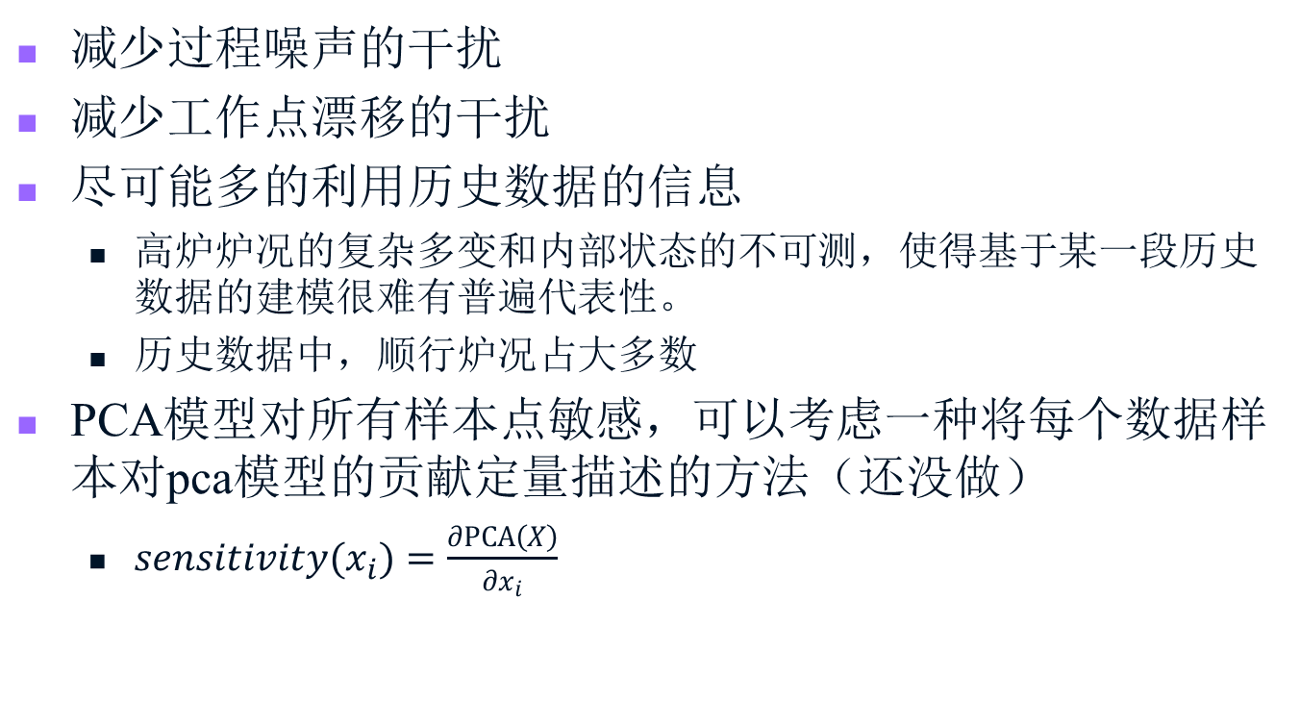
关键
减少过程噪声的干扰
减少工作点漂移的干扰
尽可能多的利用历史数据的信息
高炉炉况的复杂多变和内部状态的不可测，使得基于某一段历史数据的建模很难有普遍代表性。
历史数据中，顺行炉况占大多数
PCA模型对所有样本点敏感，可以考虑一种将每个数据样本对pca模型的贡献定量描述的方法（还没做）
$sensitivity(x_{i})=\frac{∂PCA\left(X\right)}{∂x_{i}}$

Slide 17
目录
背景简介
模型相似度
Multiple PCA
广义MSI与狭义MSI
基于MSI的大数据分析
相似度矩阵图像分析
聚类分析
炉况质量评测

Slide 18
传统的Multiple-PCA
multiple operating modes or multistage batch processes
需要考虑3个纬度：
J process variables
K sampling points
I normal batch runs
流程：

Slide 19
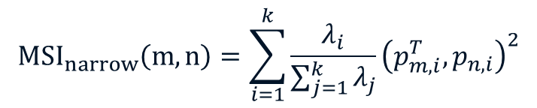
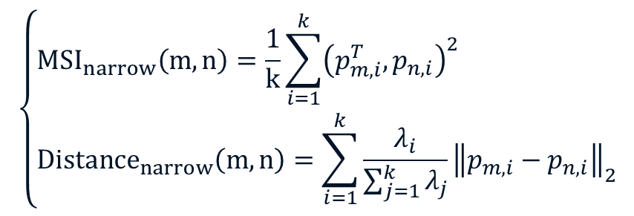
模型相似度（狭义）
要求有相同的最(次)大数据变动方向,即要求负荷向量方向及其排列顺序都相同。此时可用相应次序的负荷向量间的夹角来度量MSI
$$\left\{\begin{aligned}&{MSI}_{narrow}\left(m,n\right)=\frac{1}{k}\sum_{i=1}^{k}{{\left(p_{m,i}^{T}, p_{n,i}\right)}^{2}} \\ &{Distance}_{narrow}\left(m,n\right)=\sum_{i=1}^{k}{\frac{λ_{i}}{\sum_{j=1}^{k}{λ_{j}}}{\left\|p_{m,i}−p_{n,i}\right\|}_{2}}\end{aligned}\right.$$
$${MSI}_{narrow}\left(m,n\right)=\sum_{i=1}^{k}{\frac{λ_{i}}{\sum_{j=1}^{k}{λ_{j}}}{\left(p_{m,i}^{T}, p_{n,i}\right)}^{2}}$$
李荣雨. 基于 PCA 的统计过程监控研究 [D]. Diss. 杭州: 浙江大学, 2007.
Lu, Ningyun, Furong Gao, and Fuli Wang. "Sub‐PCA modeling and on‐line monitoring strategy for batch processes." AIChE Journal 50.1 (2004): 255-259.

Slide 20
模型相似度（广义）
两个PCA模型之间的偏差可以通过它们主元负荷向量张成的子空间之间的偏差来衡量
Zhao, Shi Jian, Jie Zhang, and Yong Mao Xu. "Monitoring of processes with multiple operating modes through multiple principle component analysis models." Industrial & engineering chemistry research 43.22 (2004): 7025-7035.

Slide 21
两种相似度的异同
广义MSI
上述所定义的相似度指数有时又称广义Msl,不加说明Msl即指广义Msl。在PCS中评价PCA模型间的差异时,有时不仅根据两个子空间的相似度是否高,还要求有相同的最(次)大数据变动方向,即要求PCS中的负荷向量及其排列顺序相同。此时可用相应次序的负荷向量间的夹角来度量

Slide 22
Focus point：
Just direction!
Amplitude do not matter!
Why?
Nonlinear system!
Linear model!

Slide 23
基于MSI的大数据分析
建立时间窗口长度为24小时、步长为1小时的PCA模型
参数设置的标准：
既要保证模型足够平稳，所以窗口长度不能太短
又要反映出系统的动态特性，所以窗口长度不能太长。
P(t)=pca((x-mean(x))/std(x)); x=data[t-24+1:t,:];
计算每个PCA之间的模型相似度
包括狭义相似度和广义相似度
S(i,j)=sim(P(i),P(j)), for i=1:m, j=1:m
画图分析、聚类分析

Slide 24
基于MSI的大数据分析
一张细粒度的图
窗口长度24h，步长10min
计算能力有限，仅画了10天的
为了在有限内存和有限时间内计算出更大范围的相似度，将步长调整为1h
Notes:
可以看出，一次异常炉况后，高炉往往很难完全恢复到之前的状态。

Slide 25
基于MSI的大数据分析
初步分析可以有以下结论：
两种定义下的相似度图像较为相似；广义相似度的第一角度和第二角度比较相似。
炉况呈周期性波动，有明显的漂移和切换
工作点一直在变化，有时会跟历史某一段工作点很相似，但再也不会完全一致
难行后，高炉往往很难恢复到之前的状态
聚类分析发现炉况可以大致分为有限的几种情况
Notes:
可以看出炉况呈周期性的波动

Slide 26
基于MSI统计炉况的时间分布
一个统计炉况每天24小时波动情况的例子：
统计时刻t的模型与其他所有时刻模型的相似度的均值
X[t]=mean(Sim(:,t))
再将统计值X[t]映射到0~23小时，统计每个小时内的X的中位数(避免特别坏的炉况的影响过大)
Y[h]=median(X[24*k+h]), h=0:23

Slide 27
基于MSI统计炉况的时间分布
还可以做：
在不同操作工时的炉况好坏情况
基于某些标准选出好的炉况
对坏的炉况做分类，或是分析哪些炉况的出现容易导致异常。
尚需讨论：
与所有时刻PCA模型的相似度均值作为炉况好坏的判断是否合理（考虑聚类后的PCA模型？一段时间内相似度矩阵的均值方差？）。

Slide 28
基于MSI的大数据分析的用处
基于与历史模型的相似度分布判断当前炉况好坏
对历史模型聚类，找出与当前炉况相似的工作点
基于模型相似度做故障分类（因为故障状态的变化方向与正常必然不同）

Slide 29
优势
不去除过程噪声、不做数据平滑
充分利用所有历史炉况数据
更好的鲁棒性，因为利用了一段时间的数据样本，而不是只看一个切片
不需用规则、平滑滤波或者针对性的算法过滤热风炉换炉、铁矿石或焦炭上料等造成的过程噪声。由于模型只对多变量的变化方向敏感，而忽略了具体投影大小，所以不怕过程噪声的干扰。
而当变量变化幅度剧烈时，近似的成线性系统也会不同，因此求得的方向应该也会发生变化。

Slide 30
Future work
从相似度矩阵中抽取出高炉工作点漂移和切换的具体指标

